Slide 1
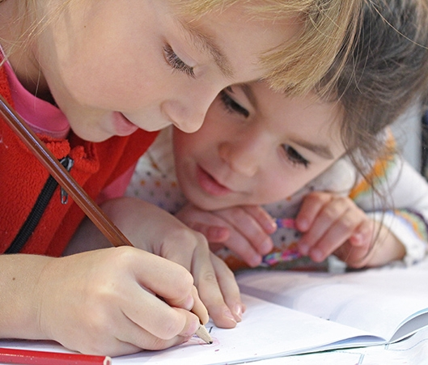
Марафон для детей и родителей
Май
2021
КЛЮЧЕВАЯ ФРАЗА «Бойкот гаджетам»

Slide 2
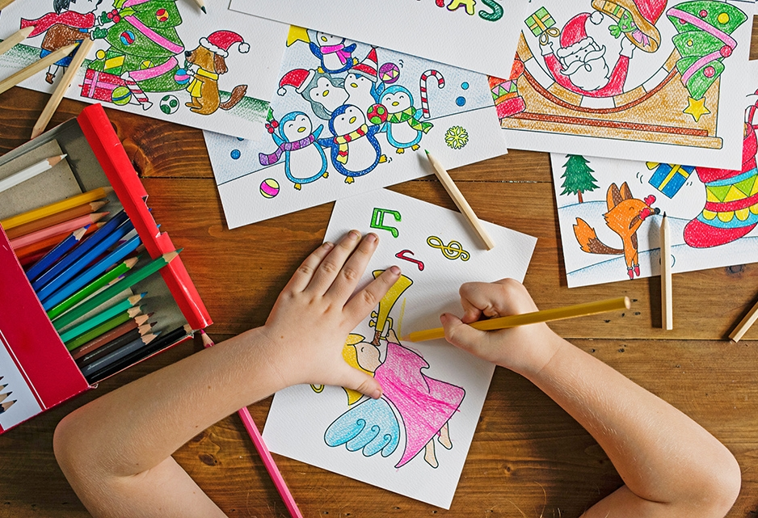
Картотека заданий марафона для дошкольников в период самоизоляции

Slide 3
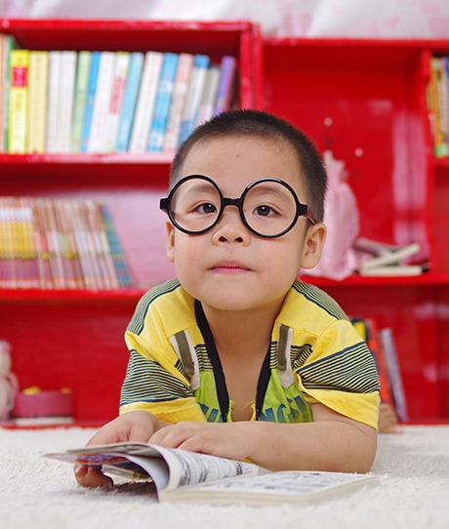
День 1
1. Найди в квартире десять объектов, которые по размеру больше кошки, но меньше тебя. Ищи везде. Составь список того, что ты нашел (для детей, которые умеют писать). Изобрази эти десять предметов на рисунке (для детей, которые не умеют писать).
2. Возьми десять деталей Лего или любого другого конструктора. Тщательно выбирай детали – они должны тебе нравиться и вдохновлять. Лучше всего брать детали разного цвета и формы. Набрал десять деталей? Теперь у тебя есть всего две минуты, чтобы построить конструкцию только из этих деталей. Приступай! Когда будет готово, давай сфотографируем конструкцию, которая у тебя получится.
3. Пять раз отожмись. Если получится, отожмись еще сколько сможешь. Запомни, сколько раз у тебя получилось это сделать.
4. Выучи одно слово на любом иностранном языке: английском, немецком, арабском, эльфийском, драконьем. Или: запомни одно новое слово (например, название цвета или формы – для детей, которые плохо говорят).

Slide 4

День 2
1. Найди десять деревянных предметов в квартире. Вслух назови каждый. Запиши их в список (для детей, которые умеют писать). Нарисуй рисунок с ними (для детей, которые не умеют писать).
2. Выбери две любые чашки и найди как можно больше различий между ними. Запиши различия или нарисуй их.
3. Изобрази: как кошка потягивается, как собака чешется, как рыба проплывает под корягой в реке. Выбери животное, которое тебе больше всего понравилось изображать, и покажи движениями, что такое животное делает каждый день.
4. Попробуй красиво написать букву «о». Попробуй еще три раза. Несколько раз скажи: «о – о – о» и обведи любую из нарисованных «о» пальцем по контуру

Slide 5
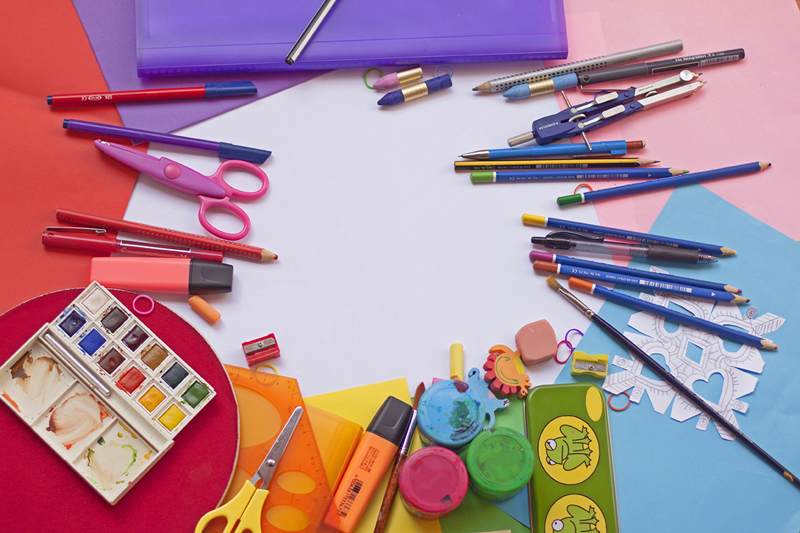
День 3
1. Найди в квартире пять (можно больше) объектов, которые больше твоей мамы. Запиши их в список (для детей, которые умеют писать). Нарисуй их (для детей, которые не умеют писать).
2. Выбери только зеленые детали Лего или другого конструктора и построй чтонибудь из них. Сделай фотографию своей постройки (или попроси взрослых ее сфотографировать).
3. Придумай три упражнения для зарядки. Покажи, как ты их делаешь. Теперь изобрази, как бы их делали: снеговик, динозавр, принцесса.
4. Пропой все буквы, которые ты знаешь.

Slide 6
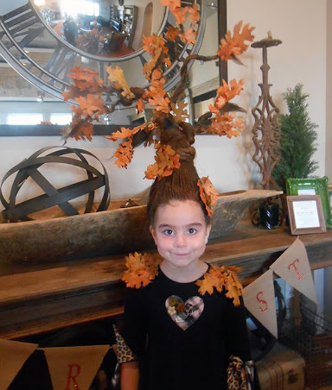
День 4
1. Возьми пять маленьких кусков ткани или пять бумажных салфеток. Спрячь каждый кусочек ткани в каком-то тайнике в квартире. Тайники придумай сам! Запиши свои тайники или нарисуй рисунок, на котором они будут изображены.
2. Сделай себе креативную прическу. Стричь волосы нельзя! Сделай селфи, если умеешь, или попроси взрослых тебя сфотографировать.
3. Повтори три раза три упражнение: «два отжимания – пять прыжков на месте – одно лежание на спине и дрыганье ногами в воздухе». Между повторами обязательно немножко отдыхай. Когда все сделаешь, попей воды.
4. Попробуй красиво написать букву «т». Попробуй еще три раза. Несколько раз скажи: «т – т – т» и обведи любую из нарисованных «т» пальцем по контуру

Slide 7

День 5
1. Сделай рисунок на тему «Магазин чудес». Нарисуй в этом магазине разные волшебные вещи, которые ты придумаешь. Сосчитай, сколько волшебных предметов получилось (для детей, которые умеют считать).
2. Построй башню из Лего, другого конструктора или кубиков – настолько высокую, насколько сможешь. Сфотографируй постройку или попроси взрослых это сделать.
3. Семь раз отожмись. Вспомни, сколько раз ты уже отжимался раньше.
4. Выучи одно слово на любом иностранном языке: английском, немецком, арабском, эльфийском, драконьем. Или: запомни одно новое слово (например, название цвета или формы – для детей, которые плохо говорят).

Slide 8
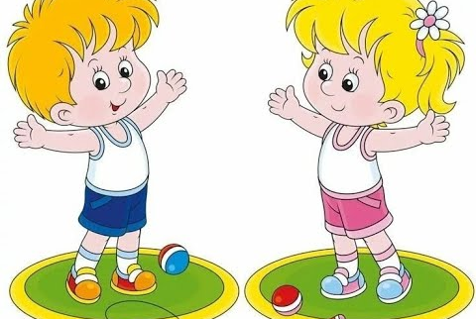
День 6
1. Найди в квартире десять предметов размером не больше куска мыла и имеют один из этих цветов: розовый, синий, белый. Запиши, что нашел, или нарисуй рисунок, где будут изображены эти предметы.
2. Поройся в своем шкафу и сделай себе костюм чудища из своей одежды. Попроси взрослых тебя сфотографировать или сделай селфи, если умеешь.
3. Поставь перед собой стул, на стул поставь миску. Скатай из бумаги пять шариков. Отступи от стула на столько шагов, сколько тебе лет. Постарайся забросить все шарики в миску. Тренируйся, пока не сможешь забросить все.
4. Повтори стишок: «З, и, к, л, м, н, о – дружно вылезли в окно». Повтори еще два раза.

Slide 9
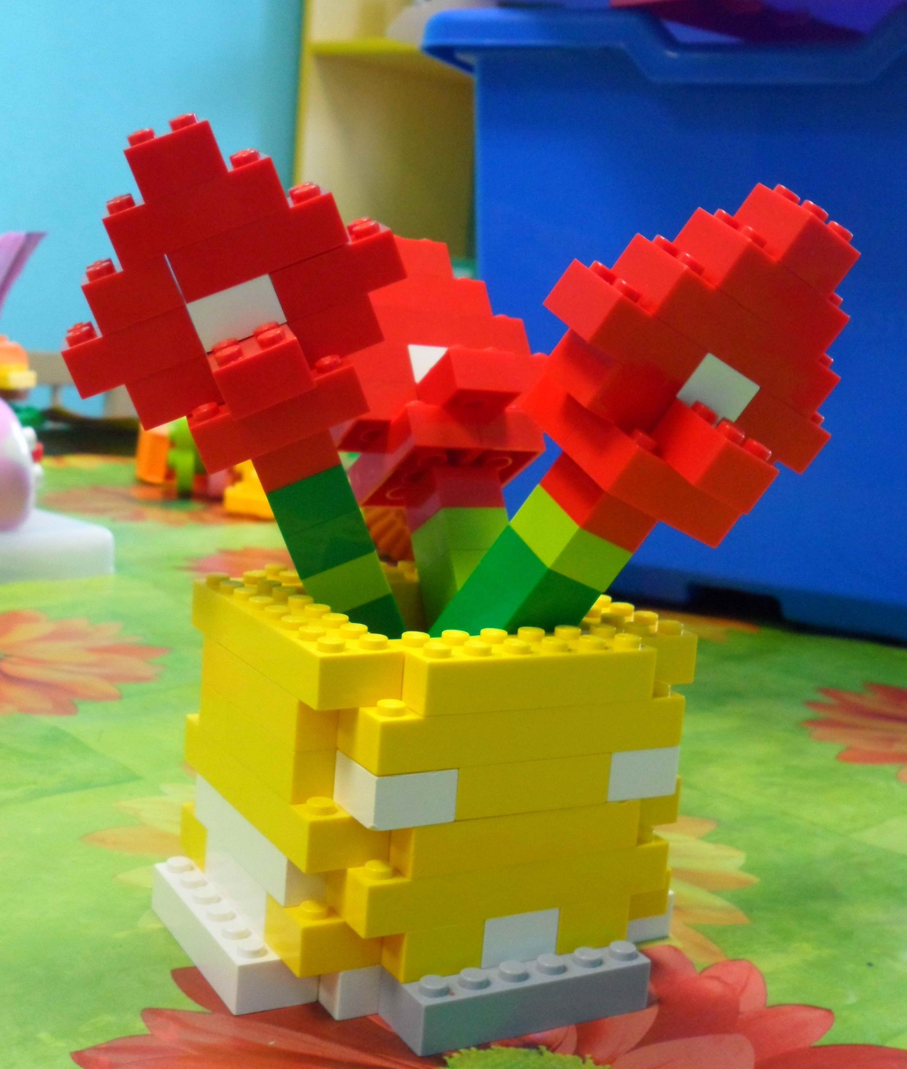
День 7
1. Устрой охоту в квартире на специальные предметы, которые я назову. Возьми пакет. Вооружись сачком, если он у тебя есть. Если сачка нет, возьми еще один пакет и надень его на руку – это будет твоя охотничья рука. Налови в пакет сачком или охотничьей рукой такие предметы: что-то зеленое, что-то мягкое, что-то крошечное, что-то круглое, что-то игрушечное, что-то шуршащее. Напиши список или нарисуй рисунок того, что стало твоей добычей.
2. Собери из Лего или другого конструктора что-то полезное для мамы. Сфотографируй свою поделку или попроси взрослых это сделать.
3. Разложи на полу пять листов бумаги на небольшом расстоянии друг от друга. Это будут кочки на болоте. Твоя задача – пройти по всем кочкам и не упасть «в болото». Когда у тебя получится пройти с кочки на кочку, сделай более сложный вариант этого задания: пропрыгай с кочки на кочку на одной ноге.
4. Попробуй красиво написать букву «у». Попробуй еще три раза. Несколько раз скажи: «у – у – у» и обведи любую из нарисованных «у» пальцем по контуру.

Slide 10
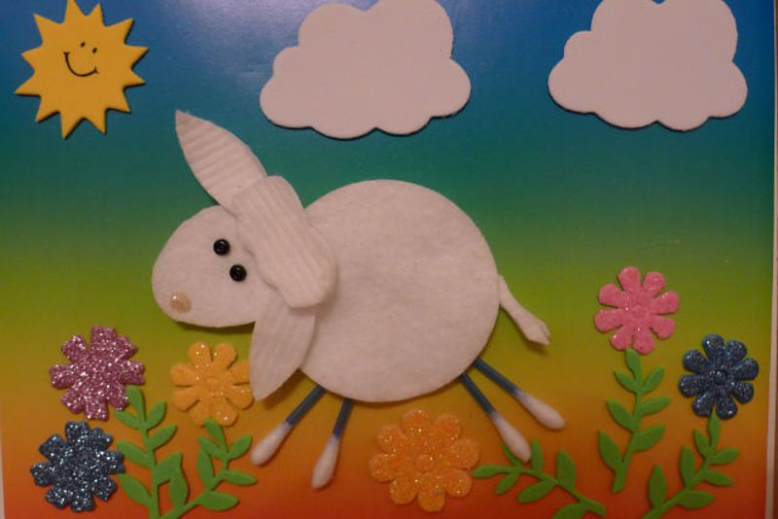
День 8
1. Походи по квартире и найди десять предметов, которые напоминают о твоих путешествиях и поездках. Запиши список того, что нашел, или нарисуй эти предметы.
2. Изготовь из ватных палочек и ватных дисков игрушечного питомца. Заботься о нем весь день: не оставляй его одного, играй с ним, носи с собой кушать, уложи вечером спать. Нарисуй ватного питомца и придумай ему имя.
3. Встань спиной к стене так, чтобы спина плотно прикасалась к стене и ты стоял очень-очень ровно. Постой так, сколько сможешь. Потом отойди от стены, попрыгай на месте, одновременно с прыжками хлопай в ладоши. Немножко отдохни и повтори упражнение.
4. Назови вслух как можно больше вежливых слов.

Slide 11
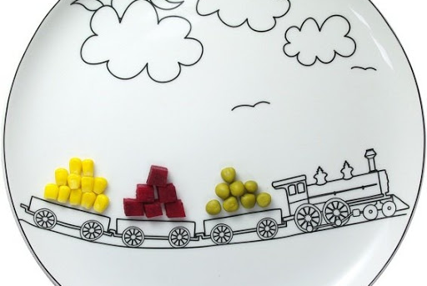
День 9
1. Выбери любые два стула в квартире и найди как можно больше различий между ними. Запиши различия или нарисуй их.
2. Возьми лист бумаги, тарелку и карандаш. Положи тарелку на лист бумаги и обведи ее по контуру. Отнеси тарелку на место. На листе у тебя остался контур тарелки. Укрась его любыми способами. Можешь раскрасить его, что-то приклеить сверху, украсить пластилином. Когда будет готово, сфотографируй, что у тебя получилось или попроси взрослых сделать это.
3. Возьми длинный пояс от халата, ленту или веревку. Расположи ее на полу в форме извилистой дорожки. Пройди по этой дорожке, стараясь на наступать мимо. Если получилось, попробуй пробежать по дорожке. Попроси брата или сестру пройти вместе с тобой по дорожке – навстречу друг другу, с противоположных сторон (для семей, в которых несколько детей). Помогайте друг другу не упасть.
4. Попробуй красиво написать букву «п». Попробуй еще три раза. Несколько раз скажи: «п – п – п» и обведи любую из нарисованных «п» пальцем по контуру.

Slide 12
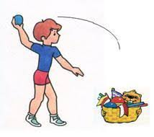
День 10. Заключительный
1. Рассмотри свои игрушки и выбери три из них, которые чем-то похожи на тебя. Обратись к каждой игрушке со словами: «Я и ты похожи, потому что…». Запиши или нарисуй то, чем похожи ты и выбранные игрушки.
2. Выбери карандаш, которым ты редко рисуешь. Сделай из него что-то другое, какую-то поделку. Сфотографируй свою поделку или попроси родителей сделать фотографию.
3. Скатай из нескольких листов бумаги мячик. Возьми мячик в руки и попробуй попасть им в такие цели: в свою кровать, в стул, в дверь. Теперь используй мишени поменьше. Положи на пол в одну полоску тапочек, небьющуюся игрушку и книжку. Попробуй попасть в такие мишени. Если получилось, возьми лист бумаги и нарисуй на нем такие мишени, какие захочешь. Например, нарисуй кольцевую мишень, большие разноцветные круги или фигурки животных. Попробуй попасть в мишени, нарисованные на бумаге. Вместо бумажного мячика ты можешь использовать воздушный шарик.
4. Повтори стишок: «Ц, ч, ш, щ, э, ю, я – вот и все мои друзья.

Slide 13
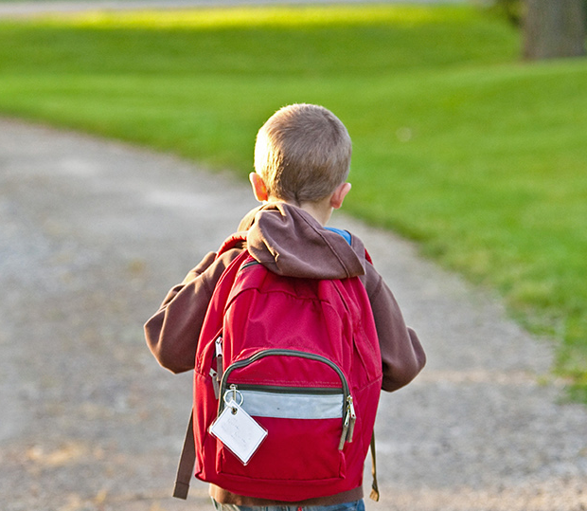
Спасибо за участие!
Педагог-психолог: Скрябина Т.В.

